Slide 1

苏教版 数学 五年级 下册
1
简易方程
列方程解决实际问题
情境导入
探究新知
课堂练习
课堂小结
课后作业
WWW.PPT818.COM

Slide 2


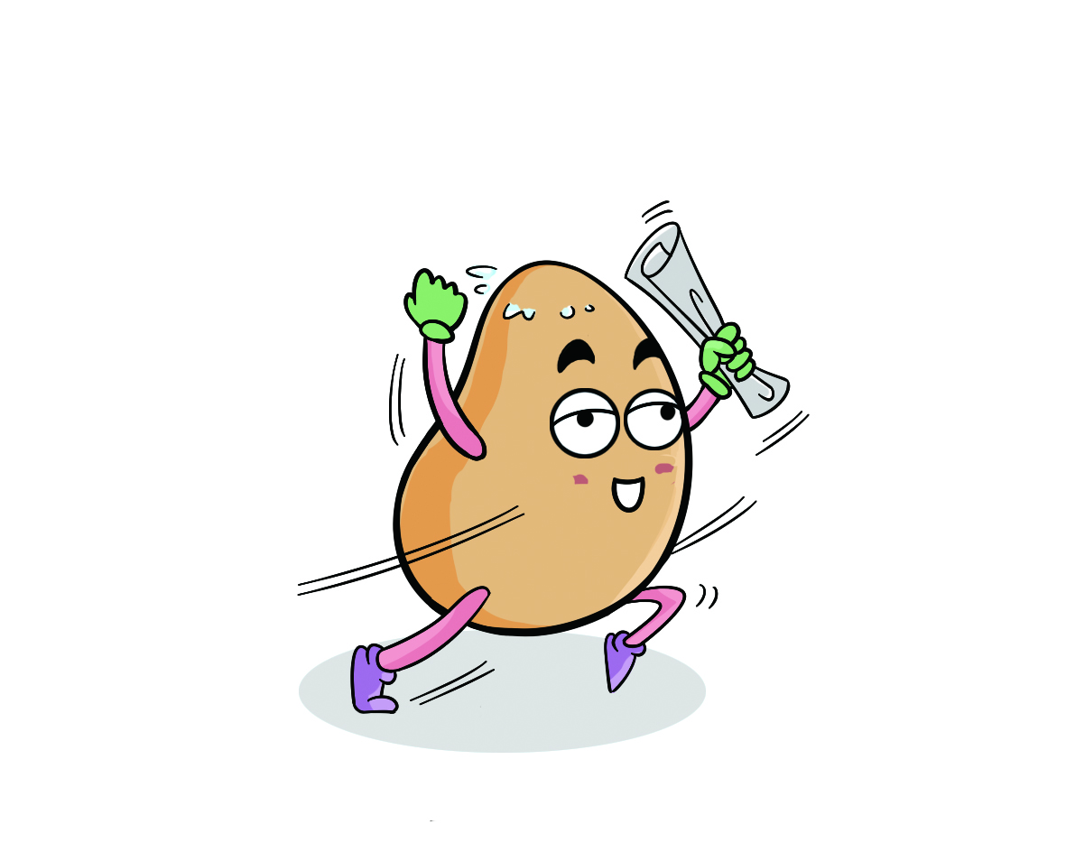


情境导入
小军的体重是35千克，比爸爸轻31千克，爸爸的体重是多少千克？
你能找出题中的数量关系吗？
小军体重+31=爸爸体重
爸爸体重-31=小军体重
爸爸体重-小军体重=31
返回

Slide 3

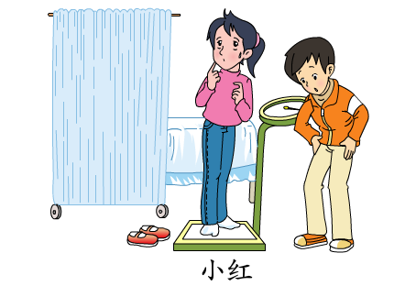

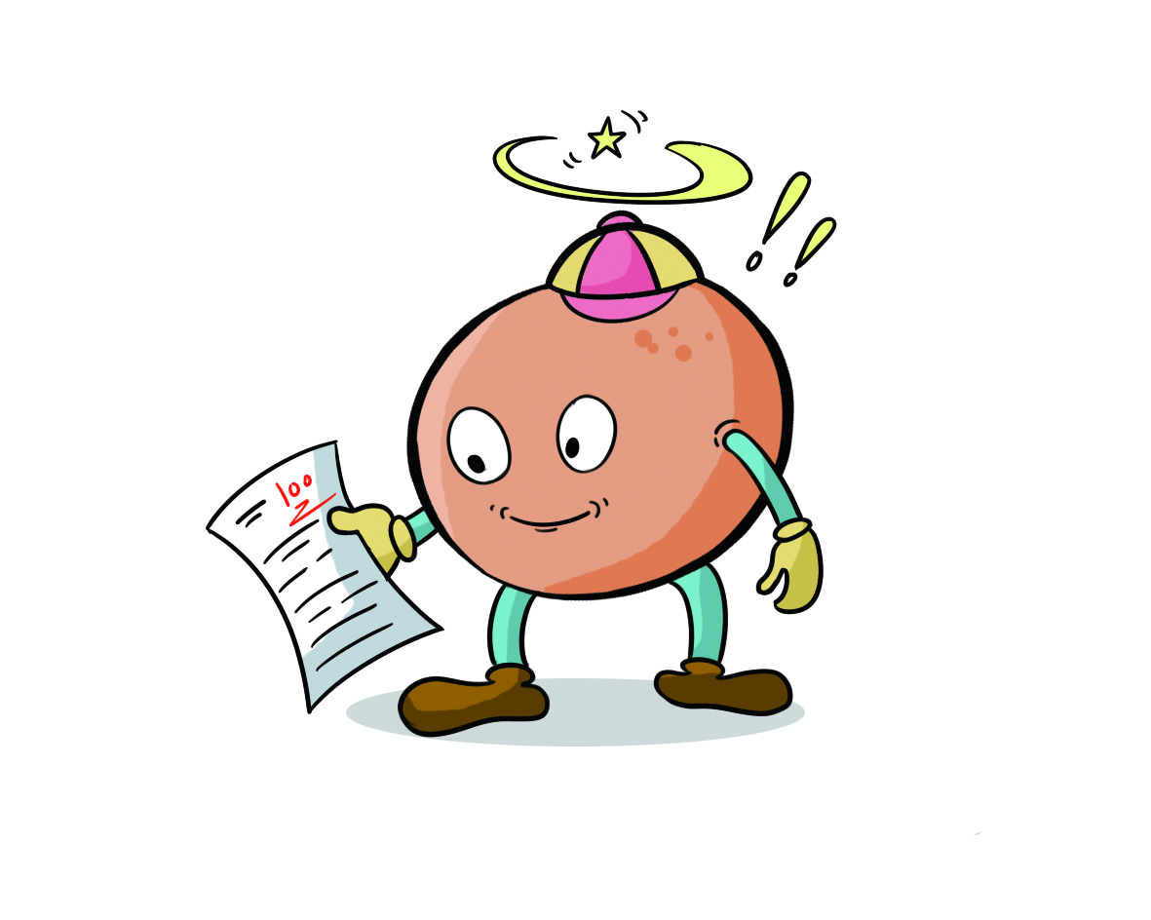

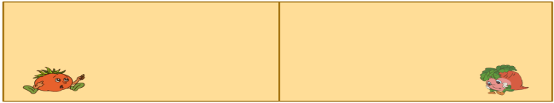
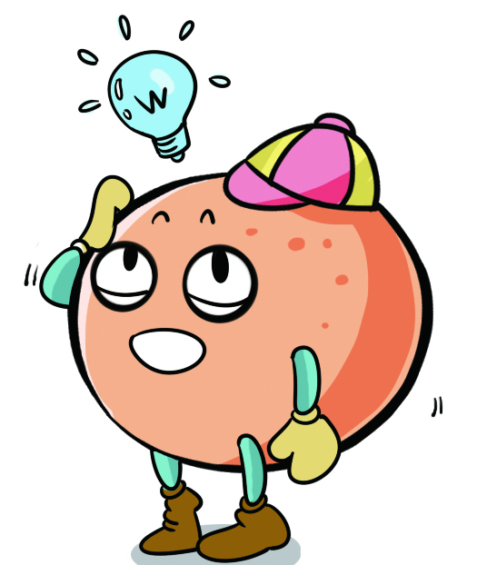

重36千克。
探究新知
我比去年增加了2.5千克。
小红去年的体重是多少千克？
例 7
先说说题中的条件和问题，再找出数量之间的相等关系。
去年的体重加上2.5千克等于今年的体重。
今年的体重减去去年的体重等于2.5千克。
返回

Slide 4


可以根据“去年的体重+2.5=今年的体重”列出方程。
去年的体重不知道，可以设去年体重为x千克。
解：设小红去年的体重是x千克。
x + 2.5 = 36
x = 36 － 2.5
x = 33.5
返回

Slide 5


根据“今年的体重－去年的体重=2.5”可以怎样列出方程？
解：设小红去年的体重是x千克。
36－x = 2.5
36－x+x = 2.5 + x
36 = 2.5 + x
2.5+x = 36
x = 33.5
答：小红去年的体重是 千克。
33.5
返回

Slide 6

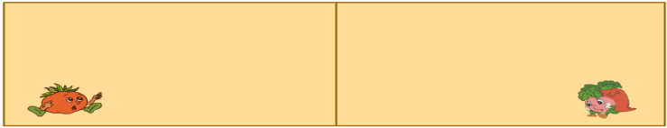


你打算怎样检验？与同学交流。
先检查方程列得是否正确，再检验方程的解。
看两种方程的解答结果是否相同。
列方程解决实际问题时要注意什么？
先弄清题意，找出未知量，并用字母表示。
要根据题中数量之间的相等关系列方程。
求出答案后，还要检验结果是否正确。
返回

Slide 7

同步练习
课堂练习
1.练一练。
一头蓝鲸重165吨，大约是一头非洲象的33倍。这头非洲象大约重多少吨？（先把数量间的相等关系填写完整，再列方程解答）
（ ）的体重 × 33 =（ ）的体重
非洲象
蓝鲸
解：设这头非洲象大约重 x 吨。
33x = 165
33x ÷33 = 165÷33
x = 5
答：这头非洲象大约重5吨。
返回

Slide 8
同步练习
2.解方程。
x+56=102
x -970=270
解：x=102-56
解：x =270+970
x=46
x =1240
15x=3
x÷0.8=1.25
解：x=3÷15
解：x=1.25×0.8
x=0.2
x =1
返回

Slide 9
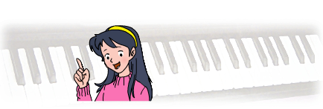
同步练习
3.
钢琴的黑键有36个，比白键少16个。
白键有多少个？
白键个数-黑键个数 = 16 白键个数-16=黑键个数
解：设白键有x 个。
x - 36 = 16
x - 16 = 36
x = 16+36
x = 16+36
x = 52
x = 52
答：白键有52个。
返回

Slide 10
同步练习
4.中华人民共和国国旗的长应是宽的1.5倍。一面国旗长144厘米，宽应是多少厘米？
宽×1.5 = 长
解：宽应是 x 厘米。
x ×1.5 = 144
x = 144÷1.5
x = 96
答：宽应是96厘米。
返回

Slide 11

课堂小结
这节课你们都学会了哪些知识？
1.列方程解决实际问题要先根据题意找出数量之
间的相等关系。
2.再分清等量关系中的已知量和未知量，用字母
表示未知量并列出方程。
3.解方程，及时检验，写出答句。
返回

Slide 12


课后作业
补充习题:
对应练习
返回

